Slide 1
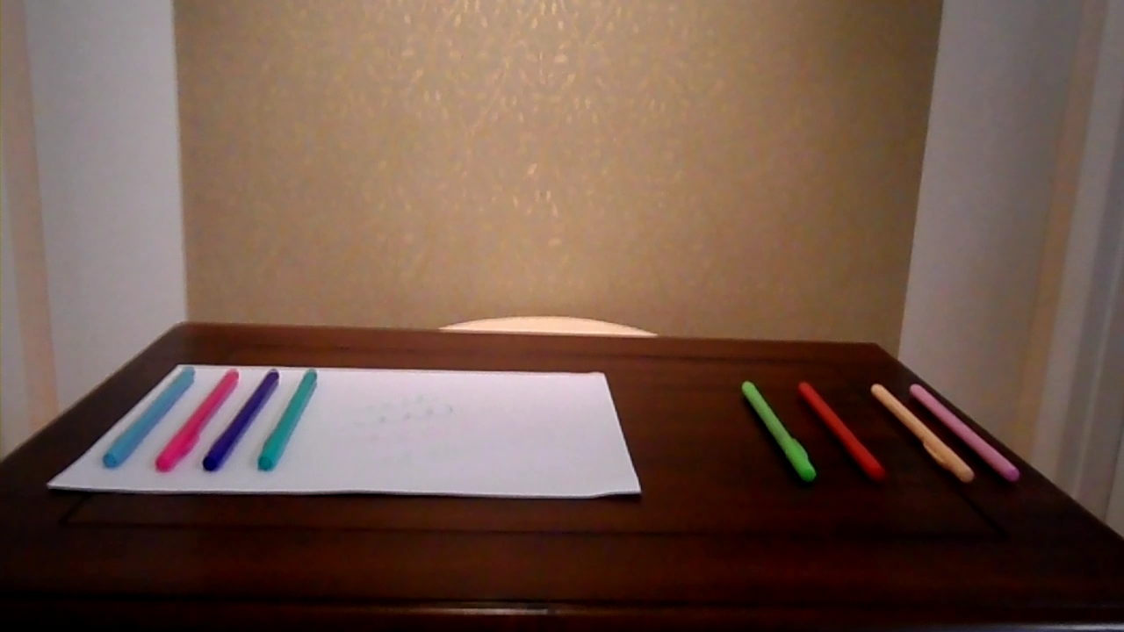
여자가 네 개의 펜을 쓰지 않았다.
내 말이 맞나요?

